Slide 1
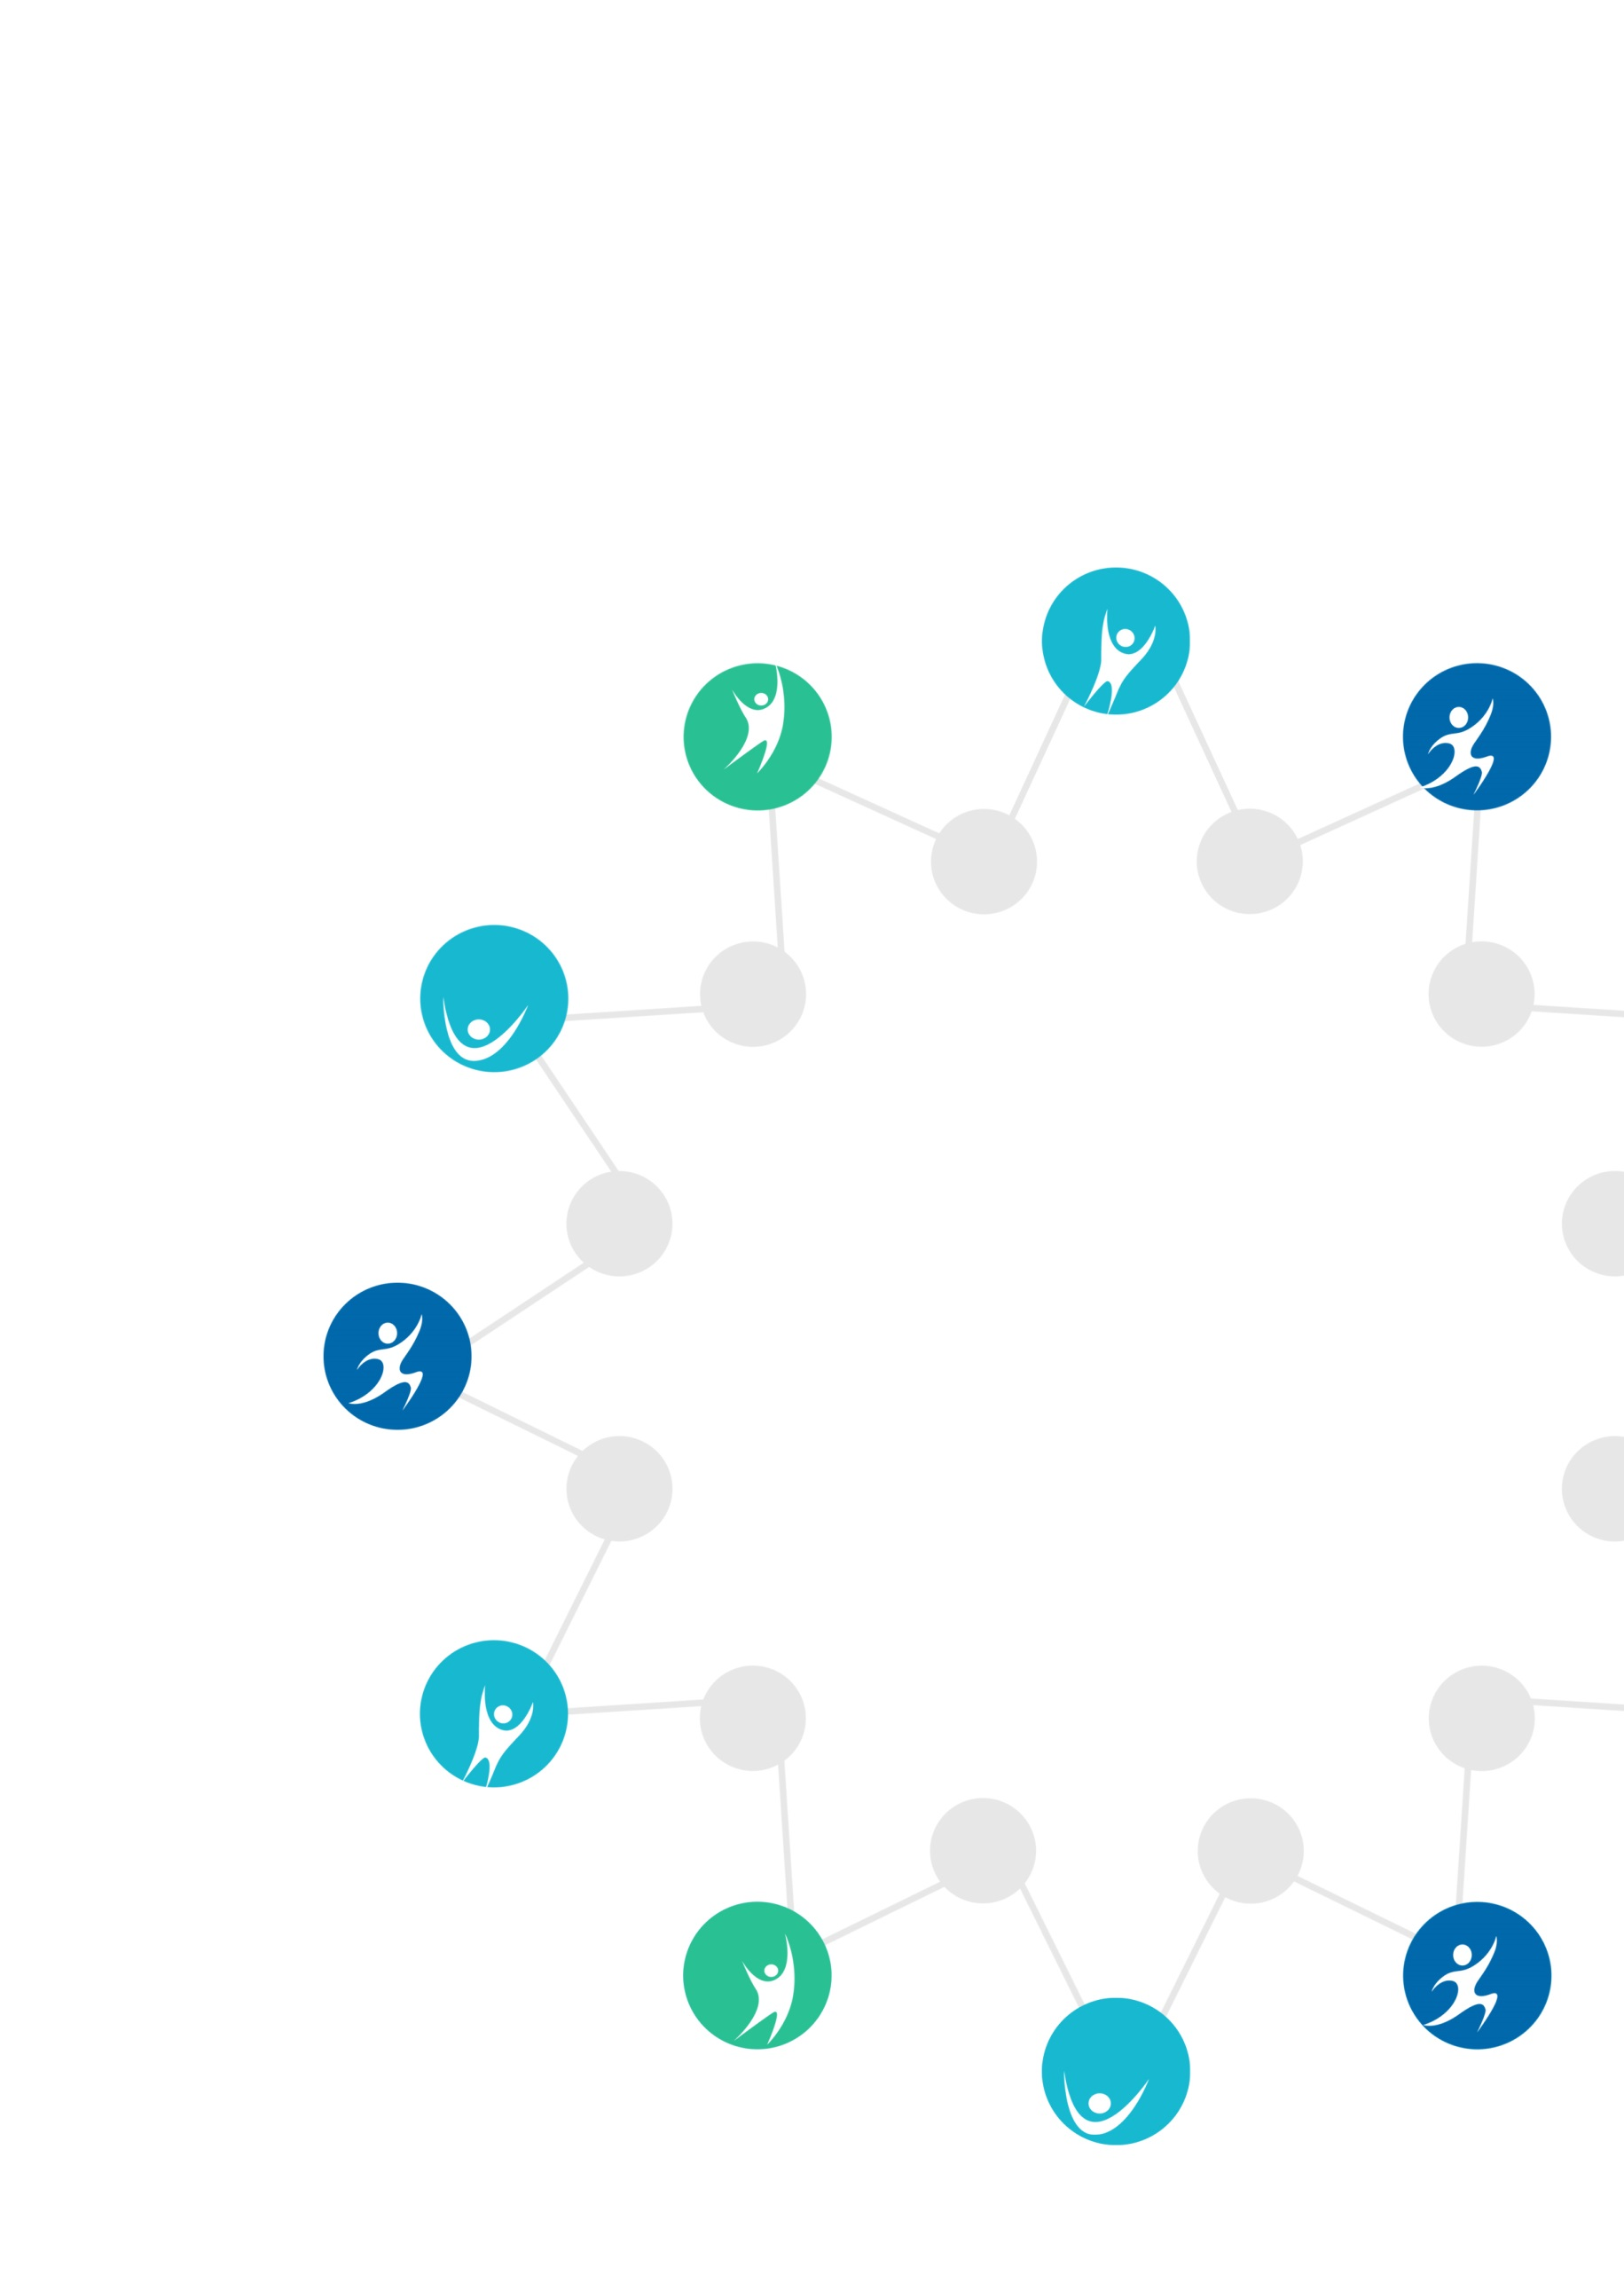


금강대학교
학생역량시스템
간편매뉴얼

Slide 2

www.poweri.co.kr
1. 로그인
시스템 안내
학생역량시스템 로그인
학생역량시스템 기본구성
2. 학적정보
Contents
학적부조회
휴학신청
복학신청
자퇴신청
재입학신청
전과신청
3. 수업/성적
개설강좌 및 강의계획서 조회
수강신청
수강신청 - 성적조회
4. 등록/장학
등록금 분할납부신청

Slide 3
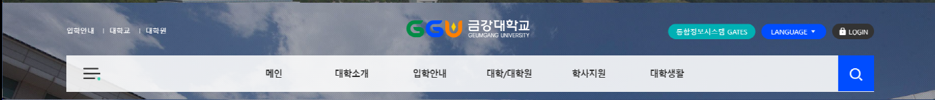
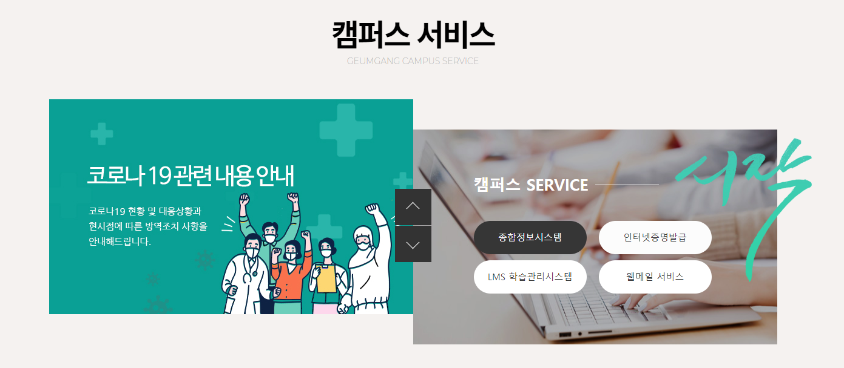
1-1. 시스템 안내
방법 ①
학교홈페이지(ggu.ac.kr)로 이동합니다.
홈페이지 상단의 [통합정보시스템 GATES] 버튼을 클릭합니다.
※ 위 링크는 2023년도 8월 1일 부로 적용될 예정입니다. 8월 1일 이전까지는 방법 ②를 통하여 접속하시기 바랍니다.
방법 ②
통합정보시스템 로그인(gates.ggu.ac.kr)로 이동합니다.
※ 홈페이지 하단의 [캠퍼스 서비스 > 종합정보시스템] 링크는 23학년도 계절학기 종료시점까지는 유지되며,
이후 변경되는 통합정보시스템 링크로 적용될 예정입니다.

Slide 4
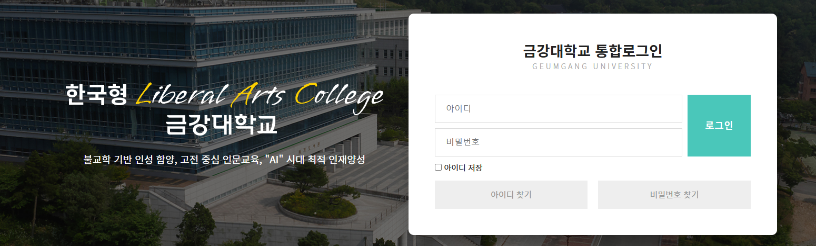
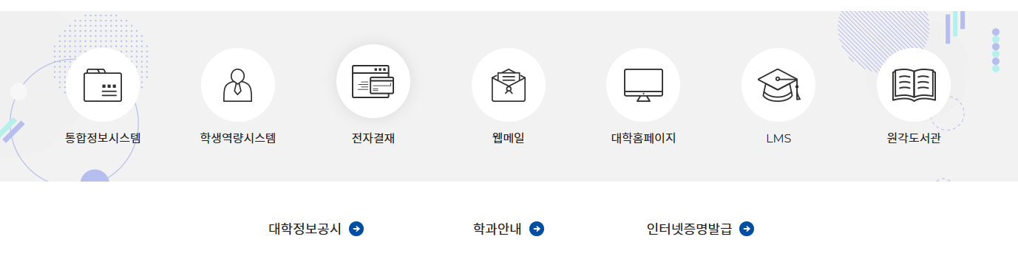
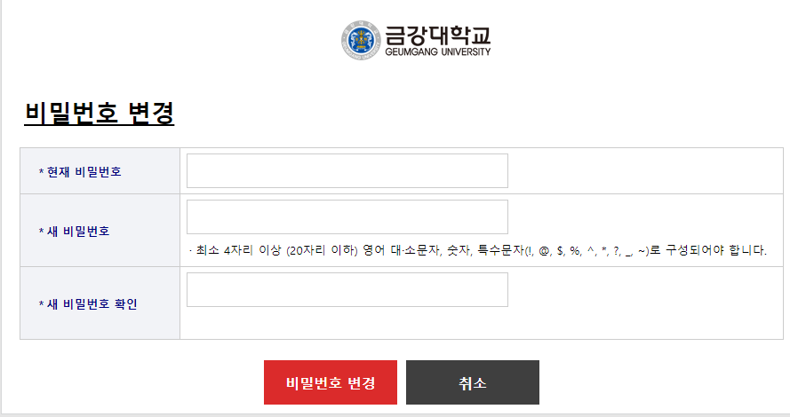
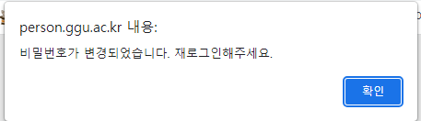
1-2. 학생역량시스템 로그인
①
②
로그인 아이디와 비밀번호를 입력한 후 로그인 버튼을 클릭합니다.
- 로그인 아이디는 학번이며, 초기 패스워드는 ! + 주민등록번호 뒷자리(7자리) + @ 입니다.
로그인 후 하단의 “학생역량시스템“ 링크를 클릭합니다.
비밀번호를 초기화 하였을 경우 새 비밀번호로 변경 후 사용 가능합니다.
비밀번호 변경 후 재로그인(통합정보시스템 페이지로 이동)
③
④

Slide 5
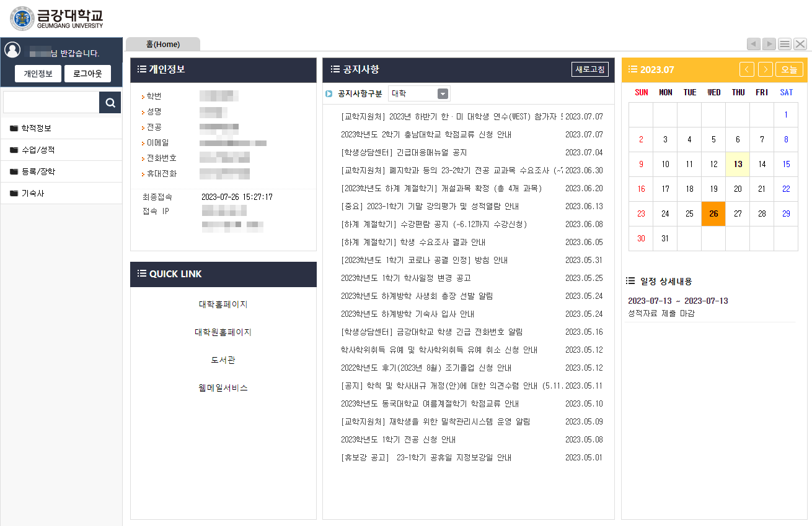
1-3. 학생역량시스템 기본구성
①
②
③
④
1. 기본 영역 설명
  로그인한 사용자의 기본 정보가 조회됩니다.
  학교 홈페이지에 등록된 “공지사항”이 조회됩니다.
  학교 홈페이지에 등록된 “학사일정“이 조회됩니다.
  - 기본적으로 현재 월이 표기되며, 월을 변경하여 조회하실 수 있습니다.
  바로가기 링크가 제공됩니다.
2. 메뉴
  로그인한 사용자의 권한에 따라 좌측의 메뉴가 조회됩니다.

Slide 6
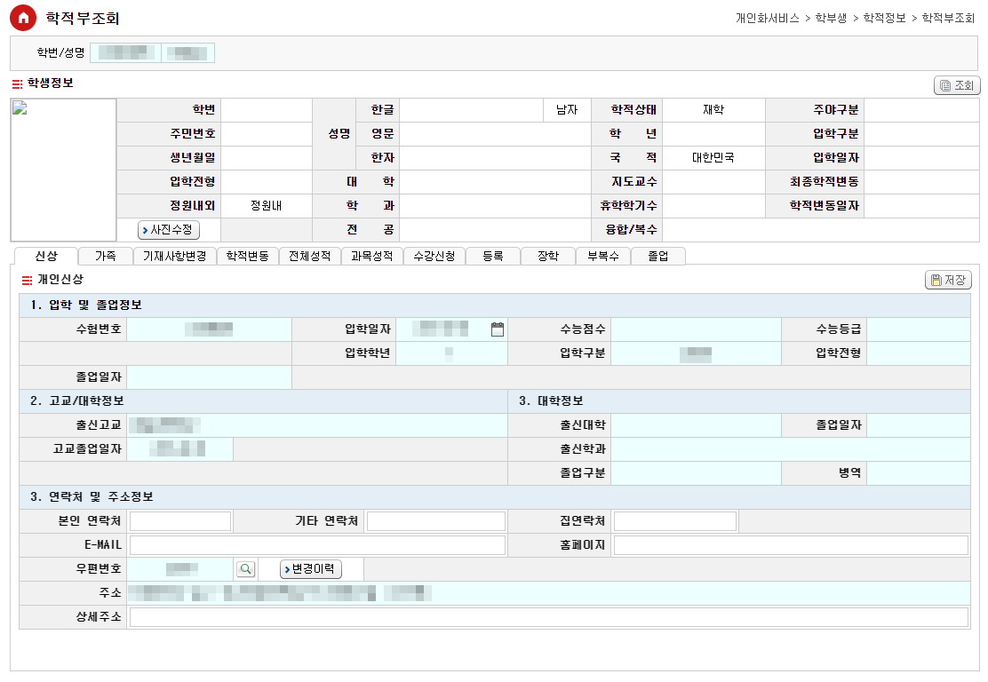
2-1. 학적부 조회
①
②
③
1. 화면용도
- 각 학생의 학적정보를 조회하는 화면입니다.
2. 화면 사용법
왼쪽의 업무메뉴리스트에서 [학적정보] – [학적부조회] 메뉴를 선택합니다.
하단의 각 정보 탭에서 각 정보를 조회할 수 있습니다.
[신상] 탭에서는 연락처 및 주소정보를 수정하여 [저장] 버튼을 클릭하여 자료를 수정할 수 있습니다.
[변경이력] 버튼을 클릭하여 주소를 변경했던 이력을 확인 하실 수 있습니다.
[가족] 탭에서는 가족 구성원들을 추가 및 수정 할 수 있습니다.

Slide 7
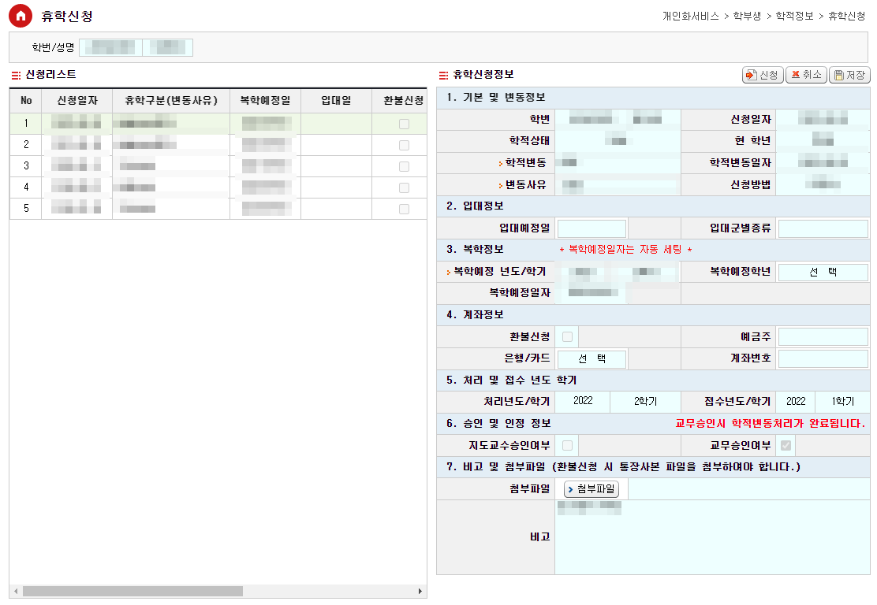
2-2. 휴학신청
1. 화면용도
- 학생의 휴학을 신청하는 화면입니다.
2. 화면 사용법
왼쪽의 업무메뉴리스트에서 [학적정보] – [휴학신청] 메뉴를 선택합니다.
왼쪽의 신청리스트에서 입학 이후 휴학 신청했던 리스트를 확인할 수 있습니다.
휴학 신청을 할 경우 [신청] 버튼을 클릭하여 새로운 행을 추가합니다.
오른쪽 [휴학신청정보] 내역에 휴학과 관련된 정보를 입력합니다.
- [2. 입대정보]는 선택한 변동사유가 군 관련 휴학일 경우에만 필수입력 되도록 합니다.
- [4. 계좌정보]는 환불할 금액이 있는 경우 자동으로 활성 및 비활성화 처리됩니다.
- 첨부파일을 등록하고자 할 경우 [첨부파일] 버튼을 클릭하여 파일을 선택합니다.
[저장] 버튼을 클릭하여 휴학신청을 저장합니다.
- 단, 복학예정년도 학기는 처리년도/학기 이후의 년도 및 학기로 입력되어야 합니다.
[6. 승인 및 인정]에서 휴학신청 및 승인정보가 표기됩니다.
- 정상적으로 휴학처리가 완료되었을 경우 교무 승인여부가 v 표시가 나타납니다.

Slide 8
신청한 정보를 [취소] 버튼을 클릭하여 신청을 취소할 수 있습니다.
- 단, 이미 교무승인이 완료된 경우에는 취소하실 수 없습니다.
- 교무승인 이후 취소하고자 할 경우 담당부서로 문의하시기 바랍니다.

Slide 9
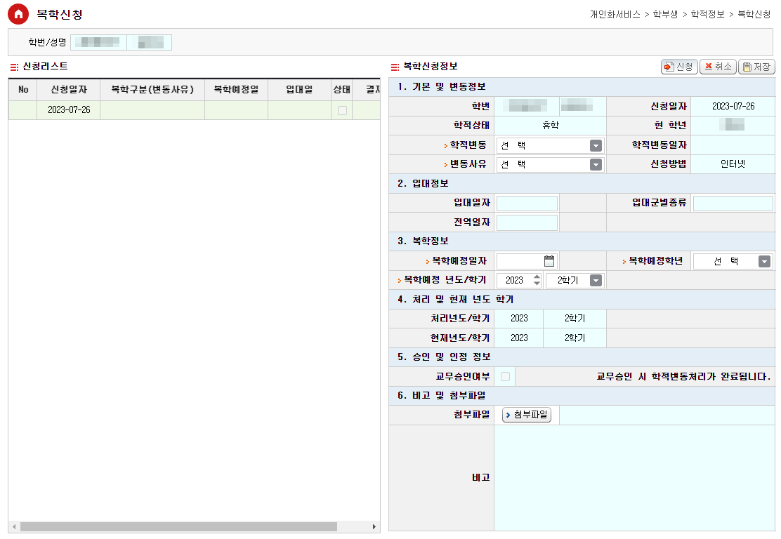
2-3. 복학신청
1. 화면용도
- 학생의 복학을 신청하는 화면입니다.
- 본 화면은 휴학생만 사용하실 수 있습니다.
2. 화면 사용법
왼쪽의 업무메뉴리스트에서 [학적정보] – [복학신청] 메뉴를 선택합니다.
왼쪽의 신청리스트에서 입학 이후 복학 신청했던 리스트를 확인할 수 있습니다.
복학 신청을 할 경우 [신청] 버튼을 클릭하여 새로운 행을 추가합니다.
오른쪽 [복학신청정보] 내역에 복학과 관련된 정보를 입력합니다.
- 첨부파일을 등록하고자 할 경우 [첨부파일] 버튼을 클릭하여 파일을 선택합니다.
[저장] 버튼을 클릭하여 복학신청을 저장합니다.
- 단, 복학예정년도 학기는 처리년도/학기 이후의 년도 및 학기로 입력되어야 합니다.
[5. 승인 및 인정]에서 복학신청 및 승인정보가 표기됩니다.
- 정상적으로 복학처리가 완료되었을 경우 교무 승인여부가 v 표시가 나타납니다.

Slide 10
신청한 정보를 [취소] 버튼을 클릭하여 신청을 취소할 수 있습니다.
- 단, 이미 교무승인이 완료된 경우에는 취소하실 수 없습니다.
- 교무승인 이후 취소하고자 할 경우 담당부서로 문의하시기 바랍니다.

Slide 11
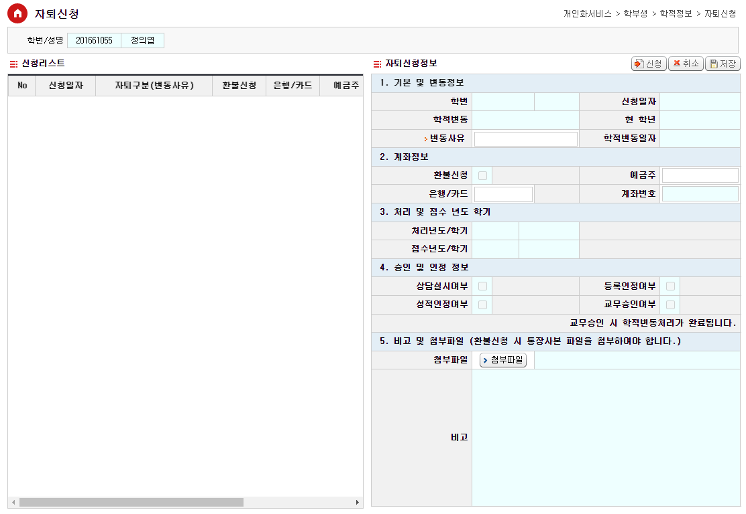
2-4. 자퇴신청
1. 화면용도
- 학생의 자퇴신청서를 작성하는 화면입니다.
2. 화면 사용법
왼쪽의 업무메뉴리스트에서 [학적정보] – [자퇴신청] 메뉴를 선택합니다.
왼쪽의 신청리스트에서 입학 이후 자퇴를 신청했던 리스트를 확인할 수 있습니다.
자퇴신청을 할 경우 [신청] 버튼을 클릭하여 새로운 행을 추가합니다.
오른쪽 [자퇴신청정보] 내역에 자퇴와 관련된 정보를 입력합니다.
- [2. 계좌정보]는 환불한 금액이 있는 경우 자동으로 활성 및 비활성화 처리됩니다.
- 첨부파일을 등록하고자 할 경우 [첨부파일] 버튼을 클릭하여 파일을 선택합니다.
[저장] 버튼을 클릭하여 자퇴신청을 저장합니다.
[4. 승인 및 인정]에서 자퇴신청 및 승인정보가 표기됩니다.
- 정상적으로 자퇴처리가 완료되었을 경우 교무 승인여부가 v 표시가 나타납니다.
신청한 정보를 [취소] 버튼을 클릭하여 신청을 취소할 수 있습니다.
- 단, 이미 교무승인이 완료된 경우에는 취소하실 수 없습니다.

Slide 12
2-5. 재입학신청
1. 화면용도
- 학생의 자퇴신청서를 작성하는 화면입니다.
2. 화면 사용법
왼쪽의 업무메뉴리스트에서 [학적정보] – [자퇴신청] 메뉴를 선택합니다.
왼쪽의 신청리스트에서 입학 이후 자퇴를 신청했던 리스트를 확인할 수 있습니다.
자퇴신청을 할 경우 [신청] 버튼을 클릭하여 새로운 행을 추가합니다.
오른쪽 [자퇴신청정보] 내역에 자퇴와 관련된 정보를 입력합니다.
- [2. 계좌정보]는 환불한 금액이 있는 경우 자동으로 활성 및 비활성화 처리됩니다.
- 첨부파일을 등록하고자 할 경우 [첨부파일] 버튼을 클릭하여 파일을 선택합니다.
[저장] 버튼을 클릭하여 자퇴신청을 저장합니다.
[4. 승인 및 인정]에서 자퇴신청 및 승인정보가 표기됩니다.
- 정상적으로 자퇴처리가 완료되었을 경우 교무 승인여부가 v 표시가 나타납니다.
신청한 정보를 [취소] 버튼을 클릭하여 신청을 취소할 수 있습니다.
- 단, 이미 교무승인이 완료된 경우에는 취소하실 수 없습니다.

Slide 13
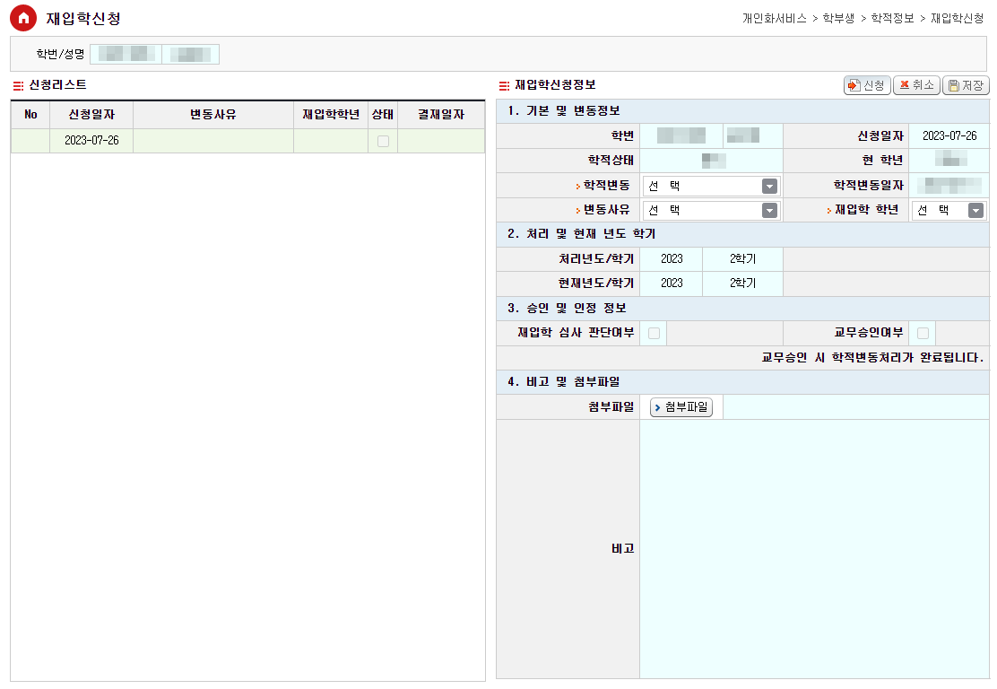
2-5. 재입학신청
1. 화면용도
- 학생의 재입학을 신청하는 화면입니다.
- 본 화면은 제적생만 사용하실 수 있습니다.
2. 화면 사용법
왼쪽의 업무메뉴리스트에서 [학적정보] – [재입학신청] 메뉴를 선택합니다.
왼쪽의 신청리스트에서 최초입학 이후 재입학 신청했던 리스트를 확인할 수 있습니다.
재입학신청을 할 경우 [신청] 버튼을 클릭하여 새로운 행을 추가합니다.
오른쪽 [재입학 신청정보] 내역에 재입학과 관련된 정보를 입력합니다.
- 첨부파일을 등록하고자 할 경우 [첨부파일] 버튼을 클릭하여 파일을 선택합니다.
[저장] 버튼을 클릭하여 재입학 신청을 저장합니다.
[3. 승인 및 인정]에서 자퇴신청 및 승인정보가 표기됩니다.
- 정상적으로 재입학처리가 완료되었을 경우 교무 승인여부가 v 표시가 나타납니다.
신청한 정보를 [취소] 버튼을 클릭하여 신청을 취소할 수 있습니다.
- 단, 이미 교무승인이 완료된 경우에는 취소하실 수 없습니다.

Slide 14
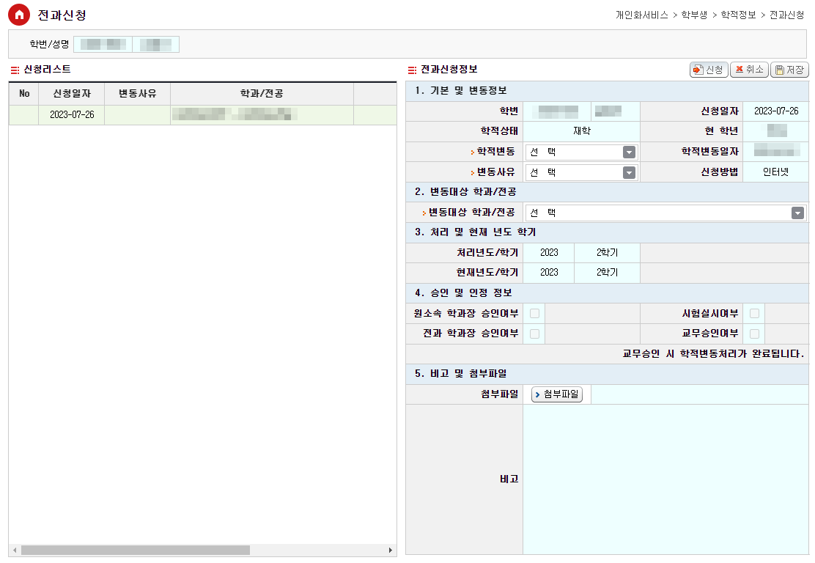
2-6. 전과신청
1. 화면용도
- 학생의 전과를 신청하는 화면입니다.
- 재학생만 신청 가능합니다.
2. 화면 사용법
왼쪽의 업무메뉴리스트에서 [학적정보] – [전과신청] 메뉴를 선택합니다.
왼쪽의 신청리스트에서 입학 이후 전과 신청했던 리스트를 확인할 수 있습니다.
전과신청을 할 경우 [신청] 버튼을 클릭하여 새로운 행을 추가합니다.
오른쪽 [전과 신청정보] 내역에 전과와 관련된 정보를 입력합니다.
- 전과하고자 하는 학과, 전공을 반드시 선택하여야 합니다.
- 첨부파일을 등록하고자 할 경우 [첨부파일] 버튼을 클릭하여 파일을 선택합니다.
[저장] 버튼을 클릭하여 전과신청을 저장합니다.
[4. 승인 및 인정]에서 자퇴신청 및 승인정보가 표기됩니다.
- 정상적으로 전과처리가 완료되었을 경우 교무 승인여부가 v 표시가 나타납니다.
신청한 정보를 [취소] 버튼을 클릭하여 신청을 취소할 수 있습니다.
- 단, 이미 교무승인이 완료된 경우에는 취소하실 수 없습니다.

Slide 15
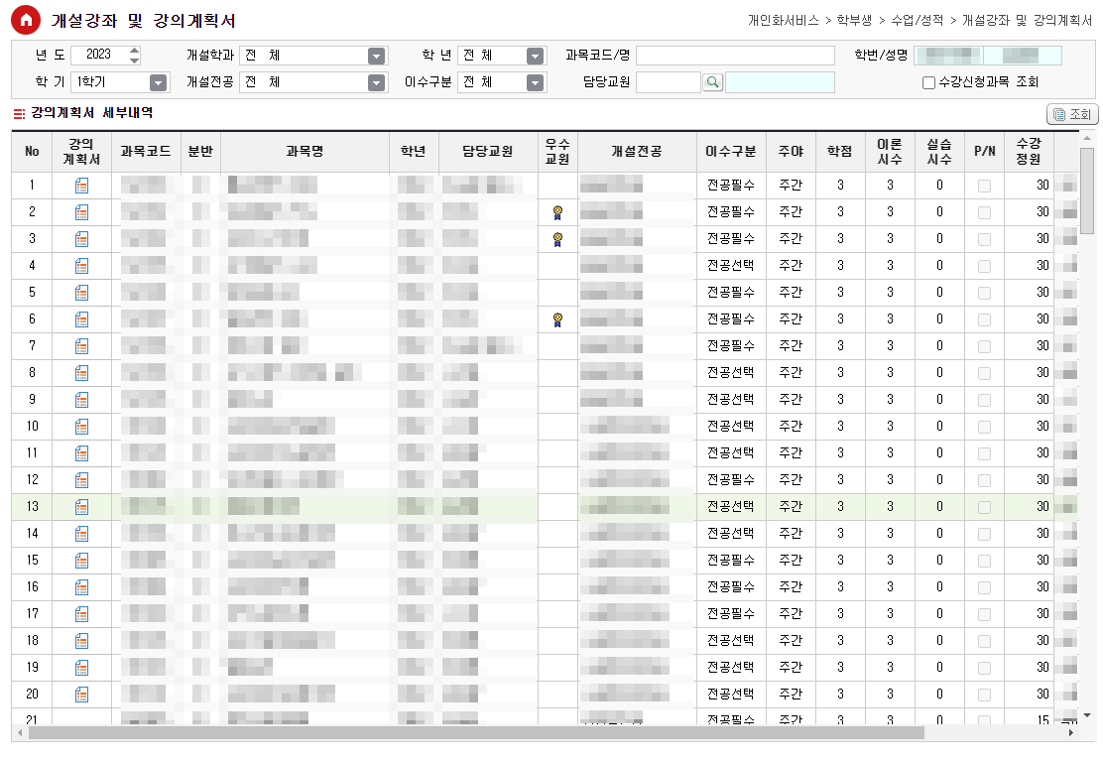
3-1. 개설강좌 및 강의계획서
②
④
⑤
1. 화면용도
- 학년도, 학기별 개설과목 및 강의계획서를 조회하는 화면입니다.
2. 화면 사용법
상단의 조회조건에 년도, 학기를 설정합니다.
- 화면이 열릴 때 현재 학년도, 학기가 자동으로 설정됩니다.
[조회]버튼을 클릭합니다.
- 수강신청과목 조회 : 해당학기에 본인이 수강신청한 과목만 조회됩니다.
조회조건을 만족하는 개설과목 목록이 조회됩니다.
강의계획서가 작성된 개설과목에는 위 그림과 같이 [문서보기] 아이콘이 나타납니다.
- 해당 아이콘을 클릭할 경우 강의계획서를 조회하실 수 있습니다.
직전학기 강의평가 우수교원일 경우 “우수교원 아이콘”이 표기됩니다.
- 팀 티칭과목일 경우 배정된 교수에 우수교원이 포함되어 있을 경우 “우수교원 아이콘”이
표기됩니다.

Slide 16
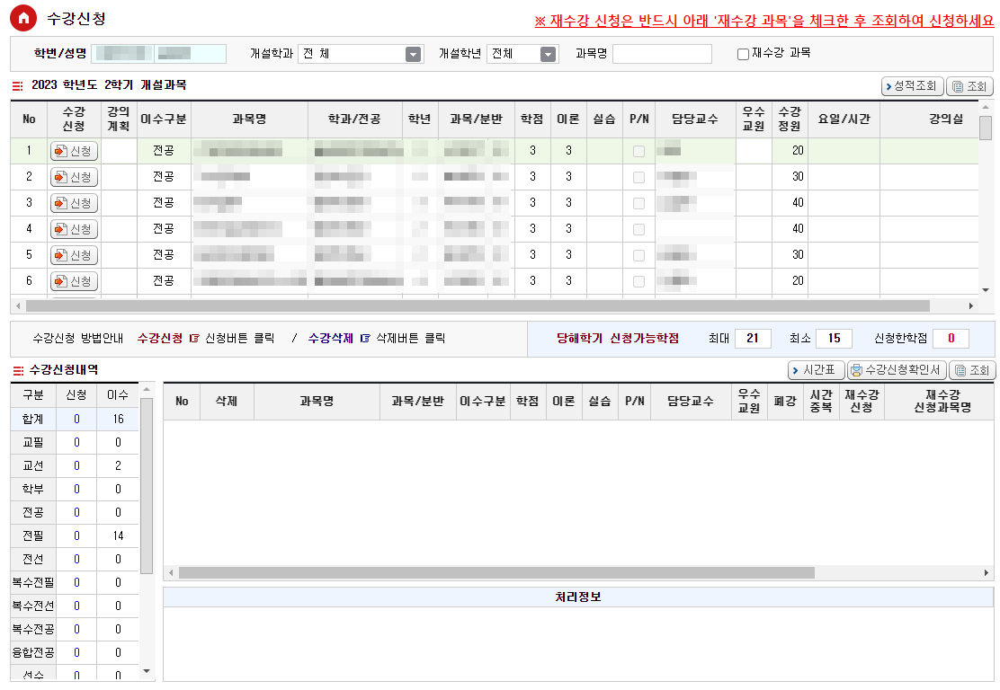
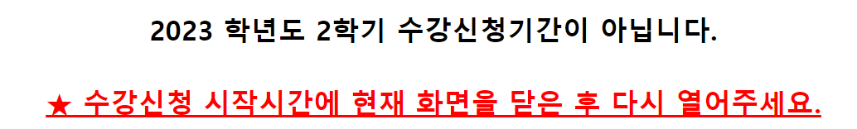
3-2. 수강신청
1. 화면용도
- 학기별 수강신청을 하는 화면입니다.
- 수강신청 기간일 경우에만 위와 같은 화면이 조회됩니다.
2. 화면 사용법
왼쪽의 메뉴 리스트에서 [수업/성적 > 수강신청] 메뉴를 클릭합니다.
메뉴 클릭 시 현재 수강신청기간이 아닐 경우 아래와 같이 오류 메시지가 표기됩니다.
- 오류 메세지가 나타날 경우 수강신청 기간에 화면을 닫은 후 다시 열어야 합니다.
수강신청 기간일 경우 상단 그림과 같이 해당 학기의 개설과목 목록이 조회됩니다.

Slide 17
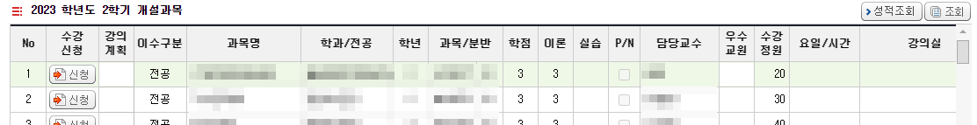
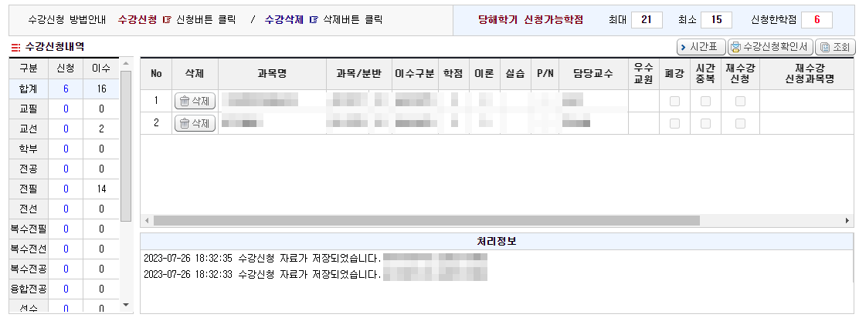
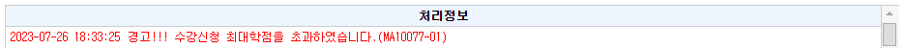
조회조건 항목별 기본값 안내
- 개설학과 : 로그인 사용자의 소속학과가 자동으로 설정됩니다.
단, 해당 학과로 개설된 과목이 없을 경우 “전체“로 선택됩니다.
- 개설학년 : 로그인 사용자의 현재 학년이 자동으로 설정됩니다.
개설학과, 개설학년을 변경할 경우 자동으로 조회됩니다.
과목명을 입력한 후 [엔터]키를 누를 경우 해당 과목명이 포함된 개설과목이 조회됩니다.
상단 [개설과목 리스트]에 조회조건을 만족하는 개설과목 목록이 조회됩니다.
- 조회된 내역 중 수강신청하고자 하는 과목의 [신청] 버튼을 클릭합니다.
수강신청 결과에 따른 수강신청내역, 신청학점, 처리정보가 메시지가 나타납니다.
가. 수강신청 성공 시
가-① : 당해학기 신청가능학점 부분의 [신청한 학점]이 반영됩니다.
가-② : 수강신청내역 좌측에 이수구분별 신청학점이 반영됩니다.
가-③ : 수강신청내역 우측에 수강신청된 과목이 조회됩니다.
가-④ : 처리결과 메시지가 표기됩니다.
나. 수강신청 실패 시
나-① : 실패사유가 처리결과 메시지가 표기됩니다.
가-①
가-②
가-③
가-④

Slide 18
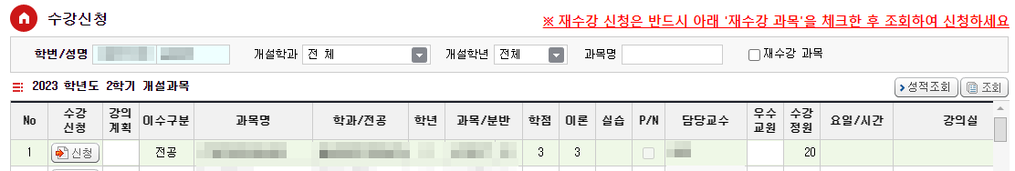
이미 이수한 과목을 재수강하고자 할 경우 [재수강 과목]을 선택한 후 처리하여야 합니다.
- 단, 재수강 신청학점, 등급 등의 조건을 만족하여야만 재수강하실 수 있습니다.
- 재수강 요건은 학칙 또는 학사내규를 참고하시기 바랍니다.
수강신청한 과목을 삭제하고자 할 경우 수강신청내역에서 [삭제] 버튼을 클릭합니다.
- 수강신청 삭제 시 Data가 바로 삭제되므로, 삭제한 과목은 복구하실 수 없습니다.
- 삭제한 과목을 다시 수강 신청할 경우 수강정원, 수강신청인원에 따라 수강신청이 불가능할 수
있습니다.
- 삭제 처리결과도 “처리정보＂에 표기됩니다.

Slide 19

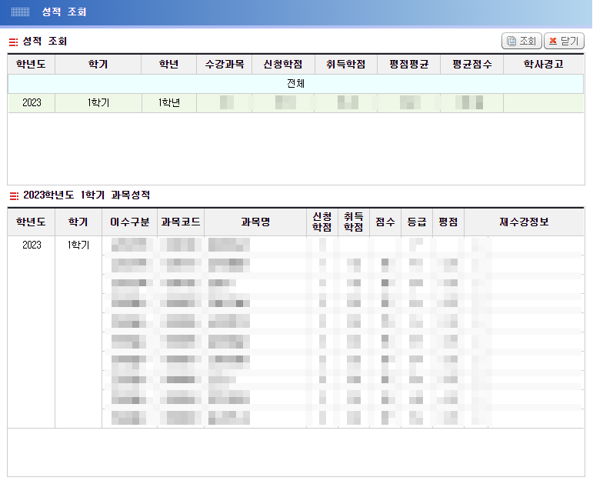
3-3. 수강신청 - 성적조회
클릭!
1. 화면용도
- 로그인한 학생의 이전학기까지 취득한 성적을 조회하실 수 있습니다.
2. 화면 사용법
수강신청 화면에서 “성적조회＂버튼을 클릭합니다.
성적 조회 팝업이 나타나며, 학년도/학기별 성적이 조회됩니다.

Slide 20
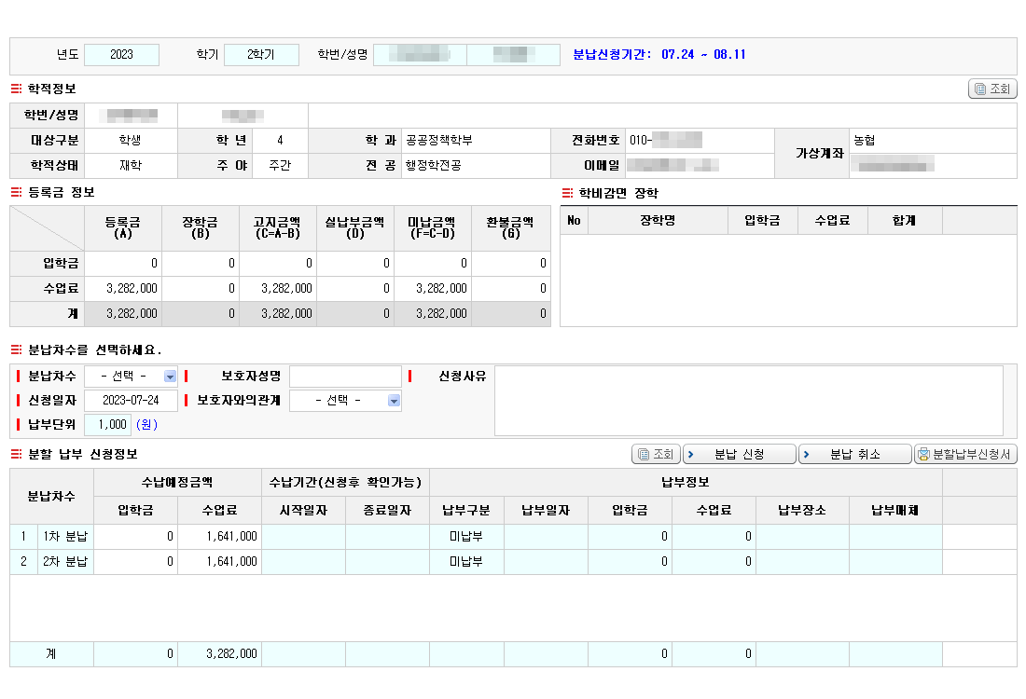
4-1. 분할납부신청
②
③
④
1. 화면용도
- 학생 등록금 분할 납부 신청 화면입니다.
- 등록금 분할납부 신청기간에만 가능합니다.
2. 화면 사용법
왼쪽의 메뉴에서 [등록/장학] – [분할납부신청] 메뉴를 선택합니다.
상단의 조회조건 영역에 신청하고자 하는 년도/학기가 자동 설정 및 등록금 정보가 조회 됩니다.
(학교에서 설정한 분할납부신청 기간이 기본적으로 입력됩니다.)
분납 차수(횟수) 선택하면, 금액이 자동 분할 되어 입력됩니다.
분납신청정보(신청사유) 등을 입력 하고, 분납금액을 확인 후 분납신청 버튼을 클릭하여 신청합니다.
- 분납신청 이후에 분할납부 신청서를 출력 할 수 있습니다.

Slide 21

Thank YOU!
www.poweri.co.kr

